Slide 1

Gestión del tiempo del proyecto.
Profesor: Ramfis Miguelena
Grupo 1IF-141

Slide 2

Introducción
Definición de Gestión del Tiempo
Importancia
Entradas, Herramientas/Técnicas y Salidas
Definir las Actividades
Representación gráfica de la ordenación de tareas
Cronograma
Notes:
Helly

Slide 3
01
02
LA GESTIÓN DEL TIEMPO NOS PERMITE:
Identificar las actividades del proyecto
Secuenciar dichas actividades.​
03
04
05
06
07
Identificar los recursos de dichas actividades.​
Determinar cuánto va a durar el proyecto
Establecer cómo se va a controlar el proyecto​
Afrontar situaciones imprevistas que afecten el tiempo del proyecto. ​
Establecer las políticas, los procedimientos y documentación necesarios para planificar, desarrollar, gestionar, ejecutar y controlar el cronograma del proyecto.​

Slide 4
ENTRADAS -RECURSOS
HERRAMIENTAS Y TÉCNICAS - PROCESOS​
SALIDAS - RESULTADOS​
Plan de gestión del proyecto​
Acta de Constitución​
Factores Ambientales​
Activos de los procesos de la organización​
EDT​
Información del Calendario​
Planificación de recursos
Juicio de expertos​
Reuniones​
Planificar las secuencias de actividades – Diagrama Red y el Cuadro de Gantt​
Hacer y comunicar el progreso del cronograma​
Revisar y monitorear las variaciones​
Adaptar o actualizar el cronograma
Plan de Gestión del Tiempo​
Lineamientos, reportes de variación y actualización del cronograma

Slide 5

Entradas - Definir la secuencia actividades​
Identificar y crear las secuencias de actividades en una lista, para producir los diferentes entregables del proyecto.​
El identificar qué actividad está antes o después es el proceso de identificar las relaciones de dependencias entre las actividades​

Slide 6
Entradas - Definir las actividades​
Proceso de elaborar la EDT.​
Los paquetes de trabajo identificado, se descomponen en componentes más pequeños denominados actividades, que representan el trabajo necesario para completar el paquete de trabajo.

Slide 7
Herramientas y Técnicas
Descomposición:
Subdividir los paquetes de trabajo en actividades para manejarlo más fácilmente.
La lista de actividades y el diccionario del EDT se puede hacer de forma secuencial.

Slide 8
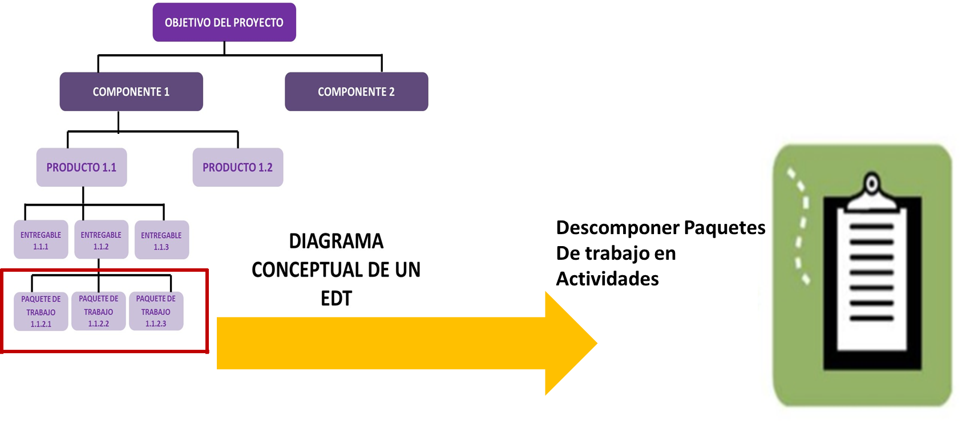
Herramientas y Técnicas

Slide 9
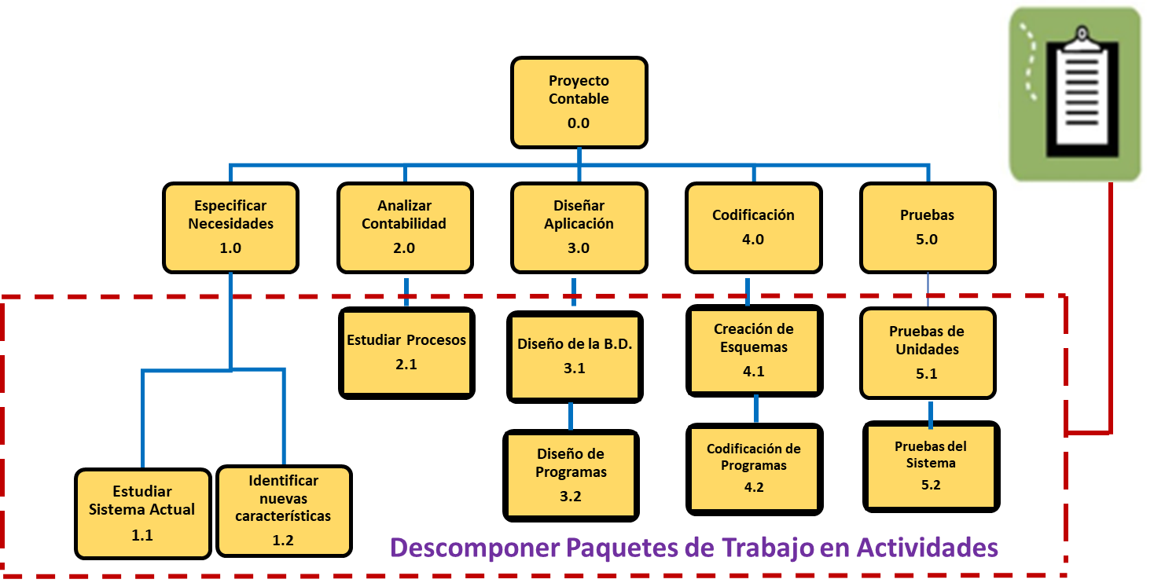

Herramientas y Técnicas
Ejemplo

Slide 10
Herramientas y Técnicas
Las técnicas más frecuentes para estimar
Juicio de expertos: Experiencias anteriores del equipo pueden estimar.
Estimación análoga: Técnica para estimar duración o el costo de la actividad o un proyecto (Duración, presupuesto y complejidad).
Estimación paramétrica: Relación estadística de datos históricos para calcular es más exacta que la análoga.
Estimación de tres valores: Logra mayor exactitud tomando el riesgo y la incertidumbre. Se utiliza el método de PERT (Project Evaluation and Review) Modelo de la gestión de proyectos diseñado para analizar y representar tareas de un proyecto.

Slide 11
Salidas
Lista de actividades: Todas las actividades del cronograma. Incluye el identificador de la actividad y una descripción del alcance del trabajo.
Listas de Hitos: Son los eventos o puntos significativos dentro del proyecto, no tienen duración. Pueden ser obligatorios u opcionales. Ejemplo:
HITOS DE UN PARQUE EÓLICO | HITOS DE TIC
•Estudio de Ingeniería | •Definición de las necesidades de información
•Inicio de tramitación ambiental | •Evaluación de situaciones externas
•Inicio de obras civiles y transporte de equipos | •Evaluación de la seguridad de Internet

Slide 12
Salidas
3. Especificación de la Tarea - Atributos de la Actividad:
IDENTIFICADOR DE LA EDT | 3.4.1
Nombre | Estudio de mercado
Código | 3.4.1.2
Descripción | Estimar ingresos de turistas al país
•Actividad Predecesora •Actividad Sucesora | 3.4.1.1 3.4.1.3
Requisitos | •1 Lic. En Comercio •1 Laptop
Supuestos | Se accede a la B.D. del Gobierno
Persona responsable | Juan Peña
Lugar de realización | Oficina
Nivel de esfuerzo | Discreto / Prorrateado

Slide 13

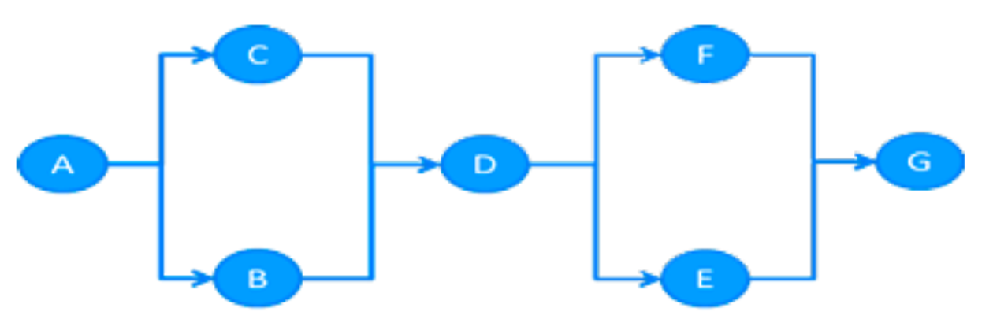
Secuencia de Actividades
Secuencia lógica de actividades
Diagrama de precedencia
Creación del calendario y camino crítico (Ordenación de las tareas).​
Revisión y ajuste del calendario (En función del uso de los recursos y según las necesidades).​
Cada una de las actividades o hitos del cronograma tiene al menos una actividad sucesora o predecesora, a excepción de la primera y la última.

Slide 14
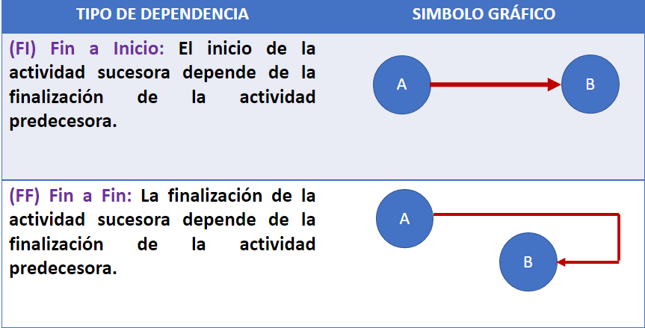
Diagrama de red
Tipos de dependencia de actividades

Slide 15
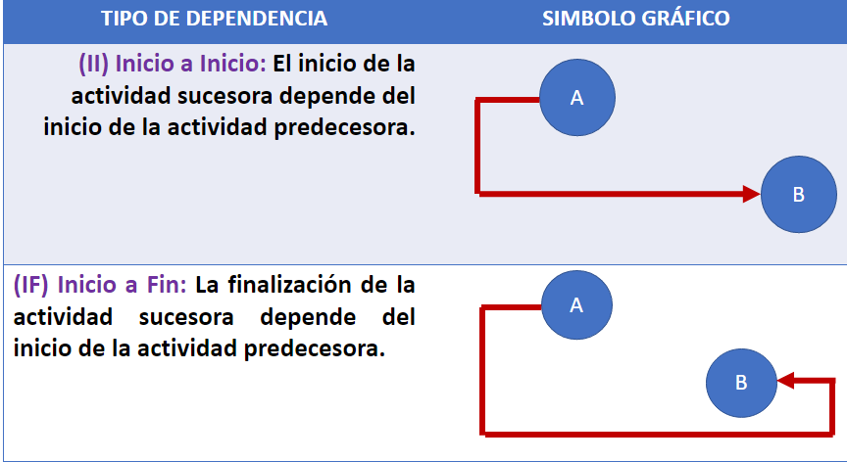
Diagrama de red
Tipos de dependencia de actividades

Slide 16
Determinación de la procedencia
Dependencias Obligatorias
Dependencias Discrecionales
Prueba del Programa ABC, debe ser precedida de la Codificación del Programa ABC.
No se puede colocar los pisos hasta que no termine de fraguar el hormigón.
Puedo realizar el estudio de viabilidad legal antes que el estudio de viabilidad económica o viceversa.
Se basa en las mejores prácticas, limitaciones en la asignación de personal.

Slide 17
Determinación de la procedencia
Dependencias Externas
Dependencias Internas
La actividad de prueba de software depende de la entrega del hardware por parte del proveedor.
El equipo no puede probar una máquina mientras no la haya ensamblado.
El equipo de soporte de Red no puede probar si la internet funciona mientras no la haya configurado.

Slide 18
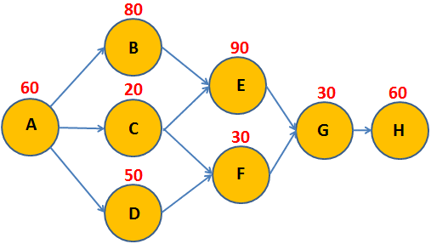
Diagrama de Precedencia
Es una estrategia para programar los pasos de un plan, con ayuda de un diagrama ver la programación del proyecto que utiliza nodos para dirigir las tareas y los conecta con líneas que representan las dependencias
https://www.edrawsoft.com/es/precedence-diagram.html

Slide 19
Beneficios y Objetivos
Presenta conexiones y dependencias entre las actividades
Distingue las actividades que pueden faltar.
Construye el plan general del proyecto.
Esto ayuda a organizar y evitar peligros.
Un gráfico de red del plan de tareas es un instrumento especializado
01
02
03
04
05
https://www.edrawsoft.com/es/precedence-diagram.html

Slide 20
Ordenación de Tareas
​
Restricciones
Supuestos
Son los factores que limitan las opciones del equipo de desarrollo.​
Son impuestas por el cliente o la Dirección de la Empresa.​
Factores que se consideran verdaderos durante la planificación.​
Están directamente relacionados con los riesgos del proyecto.​
Tiene un grado de riesgo y no cumplirse durante el desarrollo.

Slide 21


Factores en el Diagrama de Precedencia
​
Principios para la toma de decisiones
En función de nuestra comprensión de los asuntos importantes.
Método comparativo de relevancia.
Siguen colectivamente el proceso de acuerdo/votación/cola básica

Slide 22
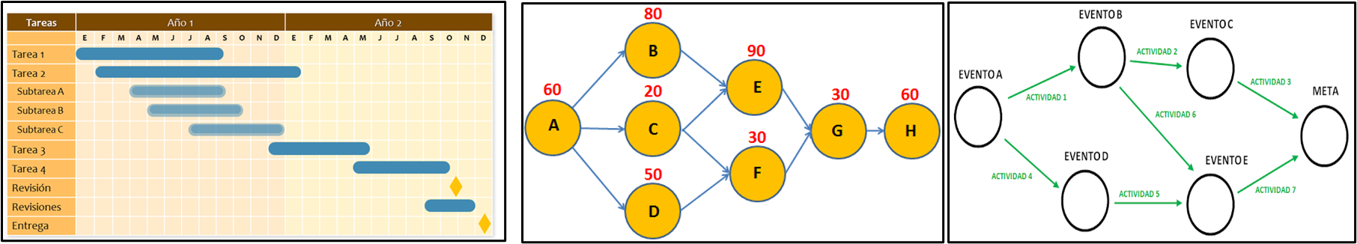
Representación Gráfica para la Ordenación de las Tareas
Existen varios métodos de representación:
Diagrama
de Precedencias
Diagrama de
Flechas
Diagrama de Gantt

Slide 23
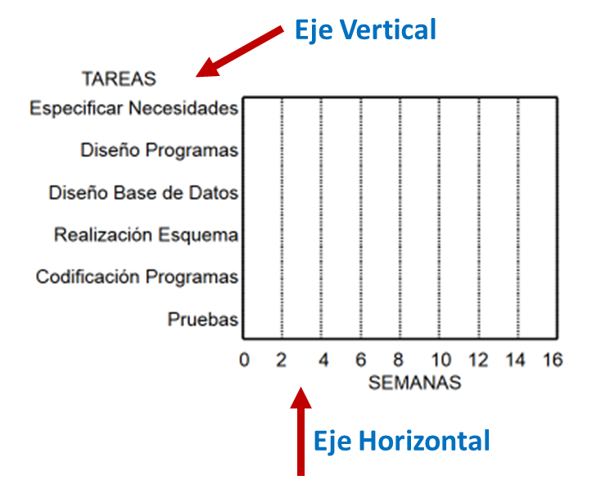
Diagrama de Gantt
Se representa en un cuadro de doble entrada:
El eje horizontal se representa el tiempo.
El eje vertical las tareas
Cada tarea se representa como un rectángulo que va desde el inicio hasta el fin de la tarea.

Slide 24
Diagrama de Precedencia
Es un grafo ordenado.
Las tareas se representa como nodos
Las relaciones entre tareas son arcos.
Los arcos van desde la tarea antecesora a la predecesora, a través de una flecha.

Slide 25
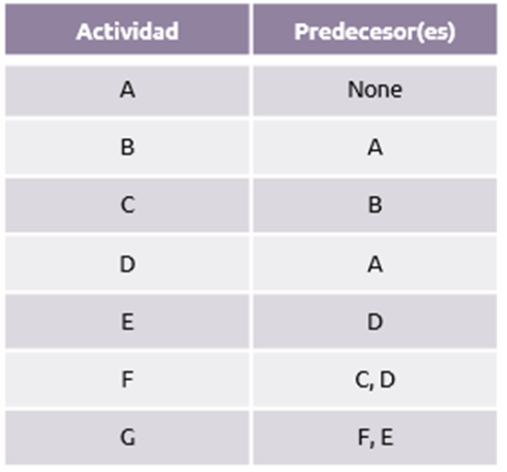
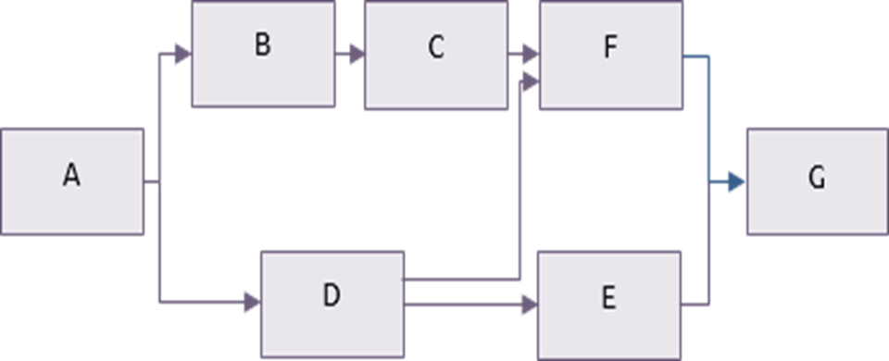
Diagrama de Precedencia

Slide 26
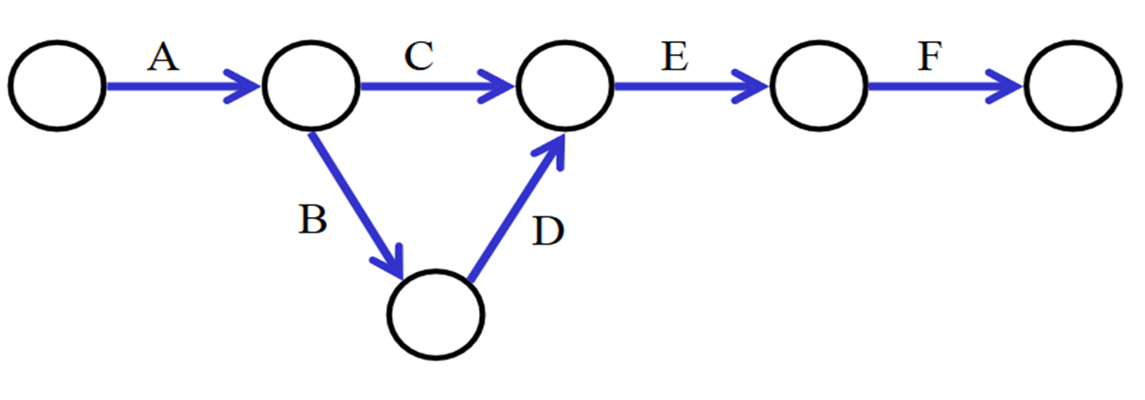
Diagrama de Flechas
Similar al diagrama de precedencias.
Las tareas se representan como arcos.
Los nodos son sucesos puntuales en el tiempo, muestran que se han alcanzado un estado, al concluir todas las tareas que llegan a él.

Slide 27
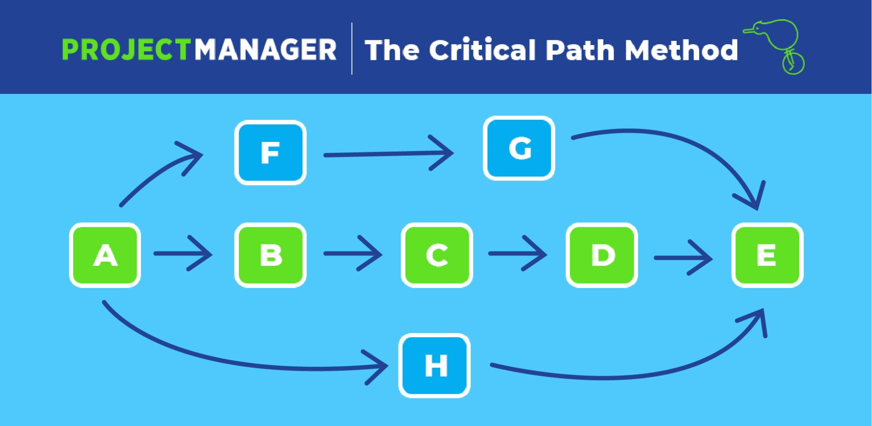
Método de la ruta crítica
Es una técnica que nos permite determinar las tareas requeridas para finalizar un proyecto y tener cierta flexibilidad en el cronograma. Una ruta crítica en la gestión de proyectos es la ruta más larga de actividades que deben finalizarse a tiempo para completar todo el proyecto.

Slide 28
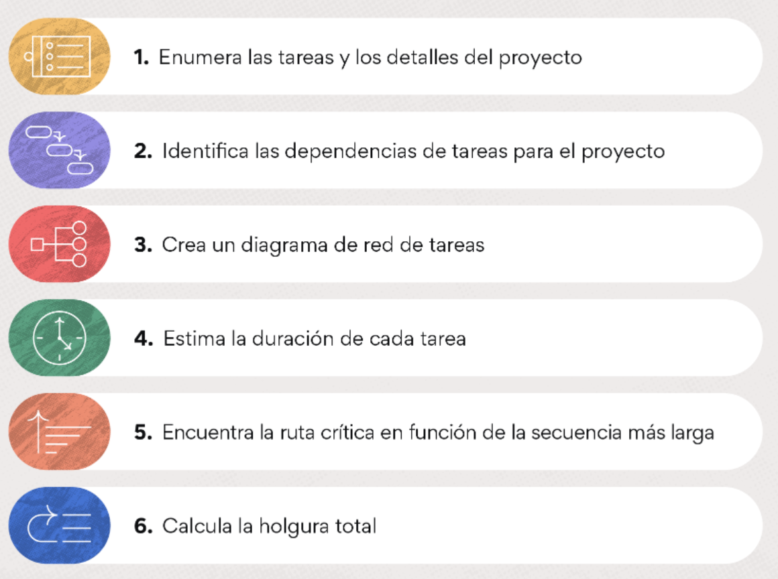
Cómo encontrar la ruta crítica
https://asana.com/es/resources/critical-path-method

Slide 29
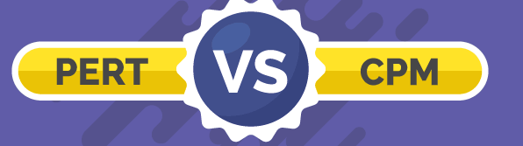
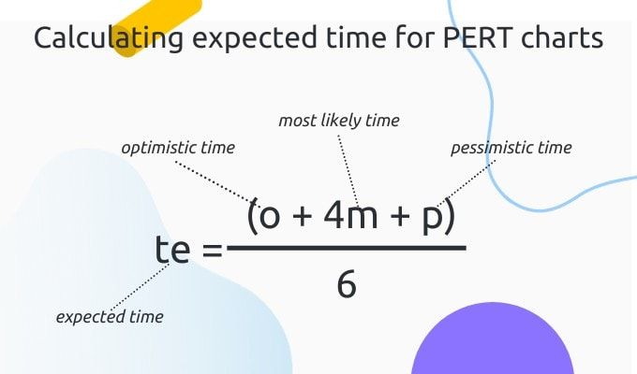
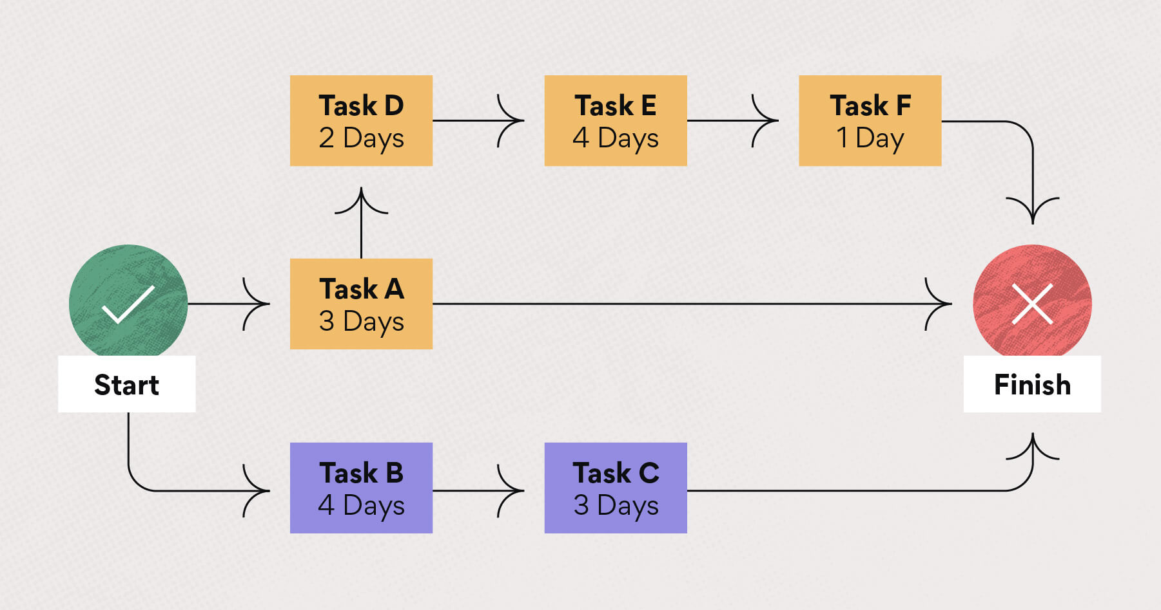
https://blog.hubstaff.com/pert-chart/

Slide 30
Método de la ruta crítica vs Diagrama de Gantt
​
Método de la ruta crítica
Diagrama de Gantt
Visualiza rutas críticas y no críticas y calcula la duración del proyecto
Se muestra como un diagrama de red con cajas conectadas entre sí
Planifica las actividades en un diagrama de red sin una escala de tiempo
Visualiza cómo están progresando las actividades de un proyecto
Se muestra como un diagrama de barras horizontales
Planifica actividades en una escala de tiempo

Slide 31
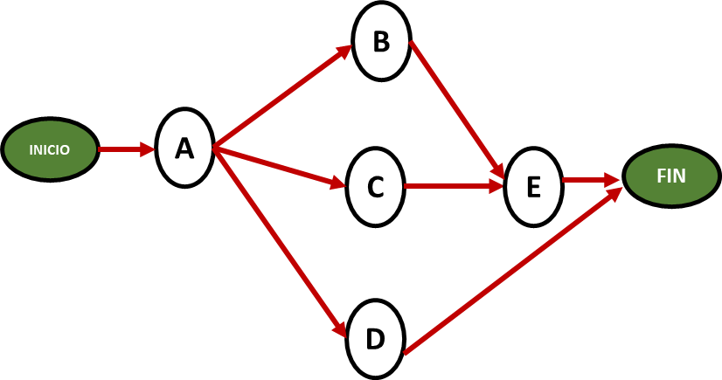
Procesos en la Gestión del tiempo.
Construir una casa mediante el Diagrama de Precedencia
031

Slide 32

Ejemplo Construyendo una casa

Slide 33

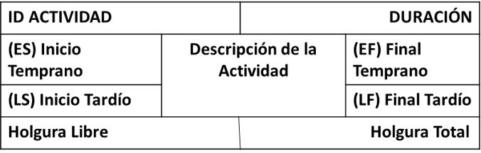
Fechas Tempranas
Recorrido hacia delante
1
Inicio Temprano (ES)
Asignamos como inicio temprano “0” a todas las actividades sin predecesor.​
Fecha más temprana en que puede comenzar la actividad​
2
Final Temprano (EF)
Final Temprano = Inicio Temprano + Duración
Fecha más temprana en que puede finalizar la actividad​

Slide 34
Fechas Tardías
Recorrido hacia atrás
1
Inicio Tardía (LS)
Inicio Tardío = Final Tardío - Duración
Fecha más retrasada en la que se puede comenzar sin afectar la fecha final del proyecto​
2
Final Tardío (LF)
A todas las tareas que no tengan sucesoras se les asigna esta fecha como final tardío.​
Fecha más retrasada en la que puede terminar la actividad sin afectar la fecha final del proyecto​

Slide 35


Holgura Libre
Holgura Total
Tiempo que una tarea puede retrasarse sin afectar la fecha de inicio de las siguientes tareas.
Tiempo que una tarea puede atrasarse sin afectar la fecha de finalización del proyecto.
Tiempo que una actividad puede retrasarse sin retrasar la fecha planeada del término del proyecto.
HL = LF – EF = LS – ES
HT = Min(ES de Act. Sucesoras) – EF

Slide 36
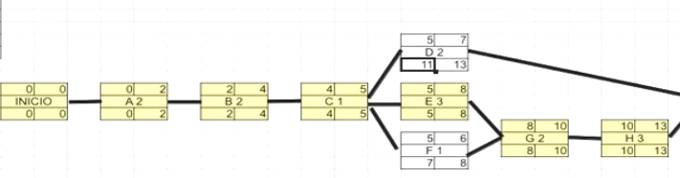


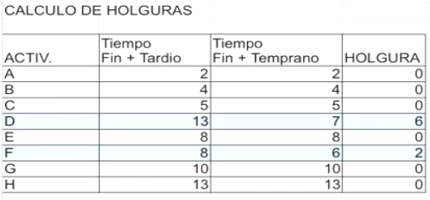
Ejemplo del cálculo de holguras

Slide 37
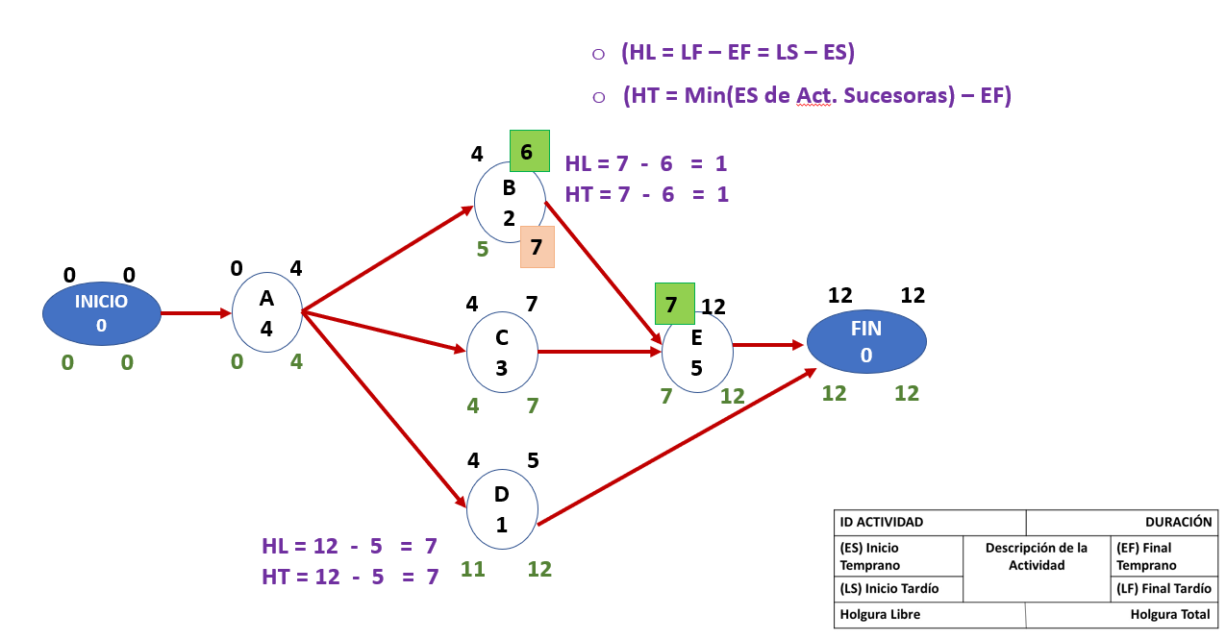
Holgura Total (HT)
Tiempo que disponemos para jugar con el inicio de la tarea sin afectar el proyecto.
B = 1
D = 7
Digital Business
37

Slide 38
Beneficios del cronograma
El beneficio clave de este proceso es que proporciona los medios para detectar desviaciones con respecto al plan y establecer acciones correctivas y preventivas para minimizar el riesgo.
Es el proceso de monitorear el estado de las actividades del proyecto para actualizar el avance del mismo y gestionar los cambios de la línea base del cronograma a fin de cumplir el plan.
Digital Business
38
Notes:
Ruta critica
Es la secuencia de actividades que representa el camino mas largo a través de un proyecto, lo cual determina la menor duración posible del mismo.

Slide 39
Gestión del Tiempo
Conclusiones.
Digital Business
39
Notes:
En retrospectiva hemos visto como podemos ordenar las tareas de un proyecto, con la ayuda de técnicas como diagrama de precedencia o diagrama de red. Que nos permite realizar revisiones y ajustes en los calendarios que pueden basarse en el uso de recurso y necesidades. Reduciendo los riesgos en la finalización del proyecto.

